Slide 1

ÅRSMÖTE 11 april, 2026
Välkomna!

Slide 2

Dagordning
Årsmötets öppnande
Årsmötets stadgeenliga utlysande
Val av två justeringsmän tillika rösträknare
Val av ordförande för årsmötet
Val av sekreterare för årsmötet
Fastställande av dagordning
Föregående årsmötesprotokoll, tillfälle till kommentarer.
Styrelsens verksamhetsberättelse
Balans- och resultatrapporter.
Revisionsberättelse
Ansvarsfrihet för styrelsen
Fastställande av avgifter för kommande verksamhetsår
Fastställande av styrelsearvoden för kommande verksamhetsår
Propositioner till årsmötet
Motioner till årsmötet
Val av ordförande
Val av sekreterare plus 2 ordinarie ledamöter (jämna årtal)
Val av kassör plus 2 ordinarie ledamöter (udda årtal)
Val av två revisorer.
Val av 3 ledamöter till valberedning och sammankallande.
Övriga frågor/frågestund.
Mötet avslutas

Slide 3
Dagordning
Årsmötets öppnande
Årsmötets stadgeenliga utlysande
Val av två justeringsmän tillika rösträknare
Val av ordförande för årsmötet
Val av sekreterare för årsmötet
Fastställande av dagordning
Föregående årsmötesprotokoll, tillfälle till kommentarer.
Styrelsens verksamhetsberättelse
Balans- och resultatrapporter.
Revisionsberättelse
Ansvarsfrihet för styrelsen
Fastställande av avgifter för kommande verksamhetsår
Fastställande av styrelsearvoden för kommande verksamhetsår
Propositioner till årsmötet
Motioner till årsmötet
Val av ordförande
Val av sekreterare plus 2 ordinarie ledamöter (jämna årtal)
Val av kassör plus 2 ordinarie ledamöter (udda årtal)
Val av två revisorer.
Val av 3 ledamöter till valberedning och sammankallande.
Övriga frågor/frågestund.
Mötet avslutas

Slide 4
Dagordning
Årsmötets öppnande
Årsmötets stadgeenliga utlysande
Val av två justeringsmän tillika rösträknare
Val av ordförande för årsmötet
Val av sekreterare för årsmötet
Fastställande av dagordning
Föregående årsmötesprotokoll, tillfälle till kommentarer.
Styrelsens verksamhetsberättelse
Balans- och resultatrapporter.
Revisionsberättelse
Ansvarsfrihet för styrelsen
Fastställande av avgifter för kommande verksamhetsår
Fastställande av styrelsearvoden för kommande verksamhetsår
Propositioner till årsmötet
Motioner till årsmötet
Val av ordförande
Val av sekreterare plus 2 ordinarie ledamöter (jämna årtal)
Val av kassör plus 2 ordinarie ledamöter (udda årtal)
Val av två revisorer.
Val av 3 ledamöter till valberedning och sammankallande.
Övriga frågor/frågestund.
Mötet avslutas

Slide 5
Årsmötesprotoll 2025-04-12
Överskott 76 390 kr
Arrendeavtalet
Underhållsplanen
Båtplatskön och 2:a handsuthyrning
Hur skall styrelsen arvoderas? Förslag nästa årsmöte.
Höjning av gästhamnsavgiften med 10 kr per dygn. Styrelsen skall komma med förslag på annan differentiering mellan större och mindra båtar.
Övriga frågor; protokoll på hemsidan

Slide 6
Dagordning
Årsmötets öppnande
Årsmötets stadgeenliga utlysande
Val av två justeringsmän tillika rösträknare
Val av ordförande för årsmötet
Val av sekreterare för årsmötet
Fastställande av dagordning
Föregående årsmötesprotokoll, tillfälle till kommentarer.
Styrelsens verksamhetsberättelse
Balans- och resultatrapporter.
Revisionsberättelse
Ansvarsfrihet för styrelsen
Fastställande av avgifter för kommande verksamhetsår
Fastställande av styrelsearvoden för kommande verksamhetsår
Propositioner till årsmötet
Motioner till årsmötet
Val av ordförande
Val av sekreterare plus 2 ordinarie ledamöter (jämna årtal)
Val av kassör plus 2 ordinarie ledamöter (udda årtal)
Val av två revisorer.
Val av 3 ledamöter till valberedning och sammankallande.
Övriga frågor/frågestund.
Mötet avslutas

Slide 7
Verksamhetsberättelse 2025
10 styrelsemöten
Höstmöte
4 arbetsdagar
Vi följer underhållsplanen men har samtidigt hanterat oförutsedda händelser.
• Medverkan i möten med Samverkansrådet
• Medverkan i projektgrupp för ”Servicehuset”
• Aktiv i onsdagsgruppen (fixargruppen)
• Samtal/brev/kontakt med Tjörns hamnar/politiker.

Slide 8
Dagordning
Årsmötets öppnande
Årsmötets stadgeenliga utlysande
Val av två justeringsmän tillika rösträknare
Val av ordförande för årsmötet
Val av sekreterare för årsmötet
Fastställande av dagordning
Föregående årsmötesprotokoll, tillfälle till kommentarer.
Styrelsens verksamhetsberättelse
Balans- och resultatrapporter.
Revisionsberättelse
Ansvarsfrihet för styrelsen
Fastställande av avgifter för kommande verksamhetsår
Fastställande av styrelsearvoden för kommande verksamhetsår
Propositioner till årsmötet
Motioner till årsmötet
Val av ordförande
Val av sekreterare plus 2 ordinarie ledamöter (jämna årtal)
Val av kassör plus 2 ordinarie ledamöter (udda årtal)
Val av två revisorer.
Val av 3 ledamöter till valberedning och sammankallande.
Övriga frågor/frågestund.
Mötet avslutas

Slide 9
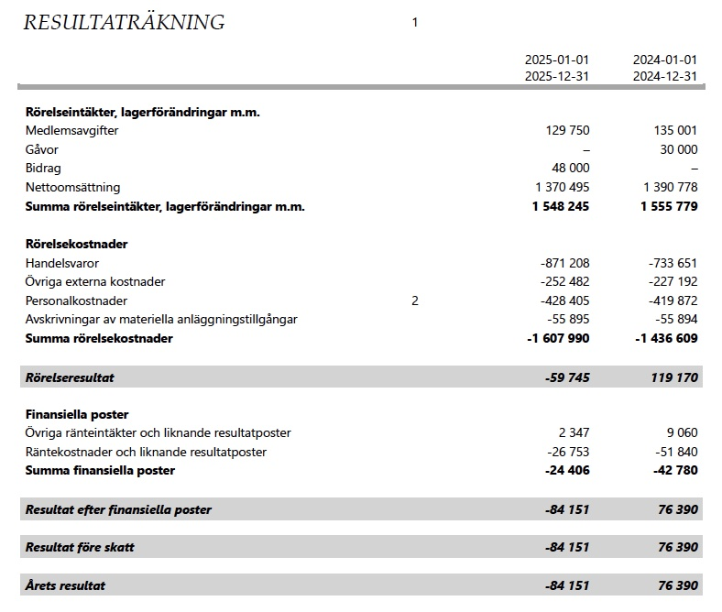


Slide 10
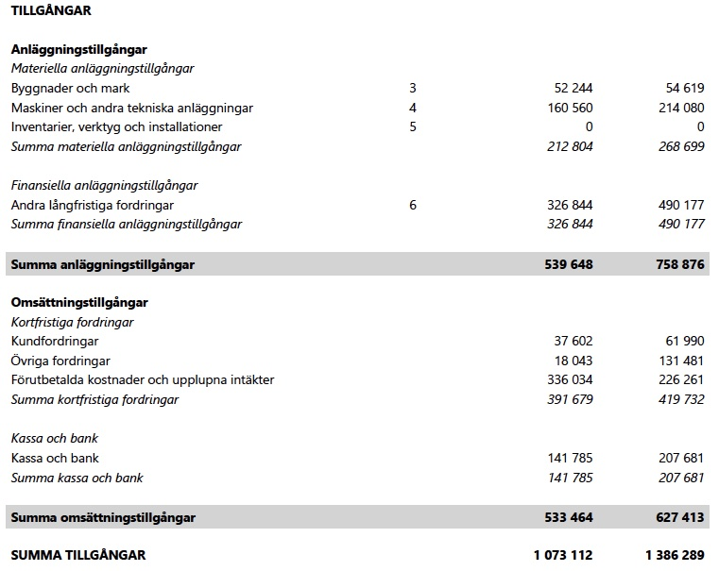
BALANSRÄKNING

Slide 11
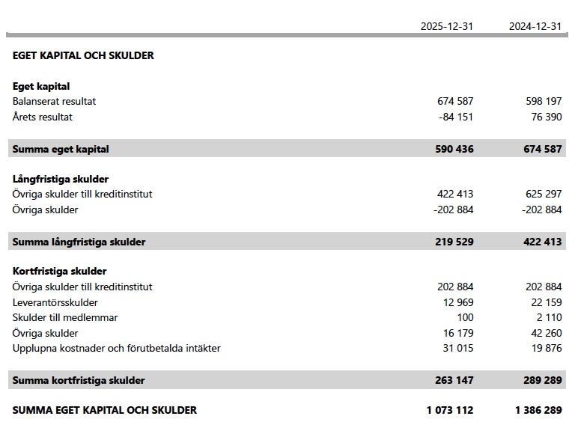

Slide 12
Dagordning
Årsmötets öppnande
Årsmötets stadgeenliga utlysande
Val av två justeringsmän tillika rösträknare
Val av ordförande för årsmötet
Val av sekreterare för årsmötet
Fastställande av dagordning
Föregående årsmötesprotokoll, tillfälle till kommentarer.
Styrelsens verksamhetsberättelse
Balans- och resultatrapporter.
Revisionsberättelse
Ansvarsfrihet för styrelsen
Fastställande av avgifter för kommande verksamhetsår
Fastställande av styrelsearvoden för kommande verksamhetsår
Propositioner till årsmötet
Motioner till årsmötet
Val av ordförande
Val av sekreterare plus 2 ordinarie ledamöter (jämna årtal)
Val av kassör plus 2 ordinarie ledamöter (udda årtal)
Val av två revisorer.
Val av 3 ledamöter till valberedning och sammankallande.
Övriga frågor/frågestund.
Mötet avslutas

Slide 13
Revisionsberättelse

Slide 14
Dagordning
Årsmötets öppnande
Årsmötets stadgeenliga utlysande
Val av två justeringsmän tillika rösträknare
Val av ordförande för årsmötet
Val av sekreterare för årsmötet
Fastställande av dagordning
Föregående årsmötesprotokoll, tillfälle till kommentarer.
Styrelsens verksamhetsberättelse
Balans- och resultatrapporter.
Revisionsberättelse
Ansvarsfrihet för styrelsen
Fastställande av avgifter för kommande verksamhetsår
Fastställande av styrelsearvoden för kommande verksamhetsår
Propositioner till årsmötet
Motioner till årsmötet
Val av ordförande
Val av sekreterare plus 2 ordinarie ledamöter (jämna årtal)
Val av kassör plus 2 ordinarie ledamöter (udda årtal)
Val av två revisorer.
Val av 3 ledamöter till valberedning och sammankallande.
Övriga frågor/frågestund.
Mötet avslutas

Slide 15
Dagordning
Årsmötets öppnande
Årsmötets stadgeenliga utlysande
Val av två justeringsmän tillika rösträknare
Val av ordförande för årsmötet
Val av sekreterare för årsmötet
Fastställande av dagordning
Föregående årsmötesprotokoll, tillfälle till kommentarer.
Styrelsens verksamhetsberättelse
Balans- och resultatrapporter.
Revisionsberättelse
Ansvarsfrihet för styrelsen
Fastställande av avgifter för kommande verksamhetsår
Fastställande av styrelsearvoden för kommande verksamhetsår
Propositioner till årsmötet
Motioner till årsmötet
Val av ordförande
Val av sekreterare plus 2 ordinarie ledamöter (jämna årtal)
Val av kassör plus 2 ordinarie ledamöter (udda årtal)
Val av två revisorer.
Val av 3 ledamöter till valberedning och sammankallande.
Övriga frågor/frågestund.
Mötet avslutas

Slide 16
Avgifter
Styrelsen föreslår oförändrade avgifter för fasta båtplatser och uppläggning men vill justera gästhamnsavgifterna enligt förslag från förra årsmötet.

Slide 17
Gästhamnsavgifter
Skärhamn Åstol ** Dyrön Rörö Käringön Hunnebo*** Marstrand****
2026 2025 2025 2025 2025 2025 2026
0-10 m 330:- 325:- 310:- 290:- 435:- 500:- 400:-
10-12 m 360:- 375:- 360:- 290:- 435:-* 590:- 518:-
12-15 m 430:- 450:- 410:- 330:- 645:-* 695:- 712:-
15-18 550:- 635:- 410:- 400:- 645:- 820:- 846:-
18 - 750:- 850:- 400:- 705:- 1170:- 1 246:-
*Käringön har ett pris för 0 - 13 m, och ett för 13 - 18 m.
** Åstol har breddtillägg 100:- över 4 m. Man kan också välja bort el 50:-
*** Hunnebo har längd 12 - 14 m, 14 -18 m. Samt el 70:- som kan väljas bort.
**** Marstrand 10 -13 m.

Slide 18
• 12 -15 meter blir 12-14 meter
• Alla båtar över 12 m betalar el
• Reservationsavgift 200:- för båtar > 12 m
• Breddavgift > 4 m, 200:-
• Prishöjning
0-10 m +10:- 285:- (+ el)
10-12 +10:- 335:- (+ el)
12-14 +20:- 470:-
14-18 +185:-/+0 635:-
18 - + 10 850:-
• El 50:- för 0 – 12 m
• Dagavgift vid gästbåtsplats 100/150:-
• Veckoavgift inre hamn 1 300:-
bomplats 1 600:-
Gästhamnsavgifter
Åstol 2026

Slide 19
Dagordning
Årsmötets öppnande
Årsmötets stadgeenliga utlysande
Val av två justeringsmän tillika rösträknare
Val av ordförande för årsmötet
Val av sekreterare för årsmötet
Fastställande av dagordning
Föregående årsmötesprotokoll, tillfälle till kommentarer.
Styrelsens verksamhetsberättelse
Balans- och resultatrapporter.
Revisionsberättelse
Ansvarsfrihet för styrelsen
Fastställande av avgifter för kommande verksamhetsår
Fastställande av styrelsearvoden för kommande verksamhetsår
Propositioner till årsmötet
Motioner till årsmötet
Val av ordförande
Val av sekreterare plus 2 ordinarie ledamöter (jämna årtal)
Val av kassör plus 2 ordinarie ledamöter (udda årtal)
Val av två revisorer.
Val av 3 ledamöter till valberedning och sammankallande.
Övriga frågor/frågestund.
Mötet avslutas

Slide 20
Dagordning
Årsmötets öppnande
Årsmötets stadgeenliga utlysande
Val av två justeringsmän tillika rösträknare
Val av ordförande för årsmötet
Val av sekreterare för årsmötet
Fastställande av dagordning
Föregående årsmötesprotokoll, tillfälle till kommentarer.
Styrelsens verksamhetsberättelse
Balans- och resultatrapporter.
Revisionsberättelse
Ansvarsfrihet för styrelsen
Fastställande av avgifter för kommande verksamhetsår
Fastställande av styrelsearvoden för kommande verksamhetsår
Propositioner till årsmötet
Motioner till årsmötet
Val av ordförande
Val av sekreterare plus 2 ordinarie ledamöter (jämna årtal)
Val av kassör plus 2 ordinarie ledamöter (udda årtal)
Val av två revisorer.
Val av 3 ledamöter till valberedning och sammankallande.
Övriga frågor/frågestund.
Mötet avslutas

Slide 21
Dagordning
Årsmötets öppnande
Årsmötets stadgeenliga utlysande
Val av två justeringsmän tillika rösträknare
Val av ordförande för årsmötet
Val av sekreterare för årsmötet
Fastställande av dagordning
Föregående årsmötesprotokoll, tillfälle till kommentarer.
Styrelsens verksamhetsberättelse
Balans- och resultatrapporter.
Revisionsberättelse
Ansvarsfrihet för styrelsen
Fastställande av avgifter för kommande verksamhetsår
Fastställande av styrelsearvoden för kommande verksamhetsår
Propositioner till årsmötet
Motioner till årsmötet
Val av ordförande
Val av sekreterare plus 2 ordinarie ledamöter (jämna årtal)
Val av kassör plus 2 ordinarie ledamöter (udda årtal)
Val av två revisorer.
Val av 3 ledamöter till valberedning och sammankallande.
Övriga frågor/frågestund.
Mötet avslutas

Slide 22
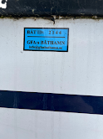
Motion från medlem
Motivering
På Åstol finns i dag flera uttjänta och övergivna småbåtar, kanoter, brädor med mera som skräpar ner och förfular hamnområdet. Antalet ökar för varje år, vilket gör problemet allt mer påtagligt.
För att komma till rätta med denna utveckling krävs åtgärder som motiverar ägare att avlägsna, återvinna eller skrota sina föremål. I de fall där ägare inte kan identifieras får hamnen ta ansvar för skrotningen och betala för kostnader som uppstår.
Utöver att övergivna båtar, kanoter, brädor bidrar till nedskräpning utgör de även en miljörisk. Plastskrov bryts successivt ner och sprider mikroplaster i vattnet. Dessutom kan bottenfärger innehålla tungmetaller.
image.png
Förslag
Märk alla båtar, kanoter och brädor med ID-bricka. Lägg in alla ID på Åstols båtförenings, båtregister. Det skulle göra det möjligt att spåra ansvariga ägare till båtar och småbåtar, kanoter och brädor mm, vilket inte är möjligt idag.
För att minska att småbåtar, kanoter och brädor tar upp plats i hamnområdet och lämnas kvar efter säsongen föreslås att en avgift införs för vinteruppläggning. Avgiften föreslås uppgå till 2500 kronor för perioden 1 september till och med 31 maj nästkommande år, vilket motsvarar samma tidsperiod som gäller för vinteruppläggning av båtar. Under perioden 1 juni till och med 31 augusti ska det vara kostnadsfritt att ha småbåtar, kanoter och brädor med mera på hamnområdet. Avgiftens storlek beror på att motivera ägare att ta bort föremålen från hamnområdet.

Slide 23
Dagordning
Årsmötets öppnande
Årsmötets stadgeenliga utlysande
Val av två justeringsmän tillika rösträknare
Val av ordförande för årsmötet
Val av sekreterare för årsmötet
Fastställande av dagordning
Föregående årsmötesprotokoll, tillfälle till kommentarer.
Styrelsens verksamhetsberättelse
Balans- och resultatrapporter.
Revisionsberättelse
Ansvarsfrihet för styrelsen
Fastställande av avgifter för kommande verksamhetsår
Fastställande av styrelsearvoden för kommande verksamhetsår
Propositioner till årsmötet
Motioner till årsmötet
Val av ordförande
Val av sekreterare plus 2 ordinarie ledamöter (jämna årtal)
Val av kassör plus 2 ordinarie ledamöter (udda årtal)
Val av två revisorer.
Val av 3 ledamöter till valberedning och sammankallande.
Övriga frågor/frågestund.
Mötet avslutas

Slide 24
Valberedningens förslag
Nyval / omval:
Ordförande Stefan Brocker 1 år omval
Sekreterare Greger Karlsson 2 år omval
Ledamot Mikael Lückner 2 år omval
Ledamot Patrik Johansson 2 år nyval
Befintliga mandat till 2027:
Kassör Anders Kuikka
Ledamot Eddie Lagergren
Ledamot Calle Redin
Dessutom kvarstår Hamnkapten Ulf Sjöberg som adjungerad.
Revisorer:
Mats Ekberg
Martin Lorentsson

Slide 25
Dagordning
Årsmötets öppnande
Årsmötets stadgeenliga utlysande
Val av två justeringsmän tillika rösträknare
Val av ordförande för årsmötet
Val av sekreterare för årsmötet
Fastställande av dagordning
Föregående årsmötesprotokoll, tillfälle till kommentarer.
Styrelsens verksamhetsberättelse
Balans- och resultatrapporter.
Revisionsberättelse
Ansvarsfrihet för styrelsen
Fastställande av avgifter för kommande verksamhetsår
Fastställande av styrelsearvoden för kommande verksamhetsår
Propositioner till årsmötet
Motioner till årsmötet
Val av ordförande
Val av sekreterare plus 2 ordinarie ledamöter (jämna årtal)
Val av kassör plus 2 ordinarie ledamöter (udda årtal)
Val av två revisorer.
Val av 3 ledamöter till valberedning och sammankallande.
Övriga frågor/frågestund.
Mötet avslutas

Slide 26
Förslag till Valberedning
Förslag att nuvarande Valberedning bestående av,
Jan Forslund, Sammankallande
Thomas Johansson
Ulf Sjöberg
kvarstår!

Slide 27
Dagordning
Årsmötets öppnande
Årsmötets stadgeenliga utlysande
Val av två justeringsmän tillika rösträknare
Val av ordförande för årsmötet
Val av sekreterare för årsmötet
Fastställande av dagordning
Föregående årsmötesprotokoll, tillfälle till kommentarer.
Styrelsens verksamhetsberättelse
Balans- och resultatrapporter.
Revisionsberättelse
Ansvarsfrihet för styrelsen
Fastställande av avgifter för kommande verksamhetsår
Fastställande av styrelsearvoden för kommande verksamhetsår
Propositioner till årsmötet
Motioner till årsmötet
Val av ordförande
Val av sekreterare plus 2 ordinarie ledamöter (jämna årtal)
Val av kassör plus 2 ordinarie ledamöter (udda årtal)
Val av två revisorer.
Val av 3 ledamöter till valberedning och sammankallande.
Övriga frågor/frågestund.
Mötet avslutas

Slide 28
Gästhamnen
Intäkt 720 000 kr exkl moms
Lägre besöksantal.
Dåligt juni – början juli.
Tappet motsvarar 3 båtar per dag.
Återvinning fungerade bra.
Stort tack till Hamnvärdar och Hamnkapten!

Slide 29
Gästhamnen 2018 - 2025
ÅR | 2018 | 2019 | 2020 | 2021 | 2022 | 2023 | 2024 | 2025
Omsätt-ning | 836 000 | 802 000 | 792 000 | 958 000 | 972 000 | 931 000 | 960 000 | 900 000
Antal gästnätter | 3233 | 2944 | 2750 | 3290 | 3054 | 2901 | 2890 | 2750

Slide 30
Varför nedåt?
• Usel juni/början juli
juni 25 310 båtar -> 65 000:- i tapp jmfrt med 2023
juni 24 440 båtar
juni 23 500 båtar
• Båtlivet har blivit äldre
• Fler snabba ribbar, ett annat båtliv
• Det har blivit dyrt

Slide 31
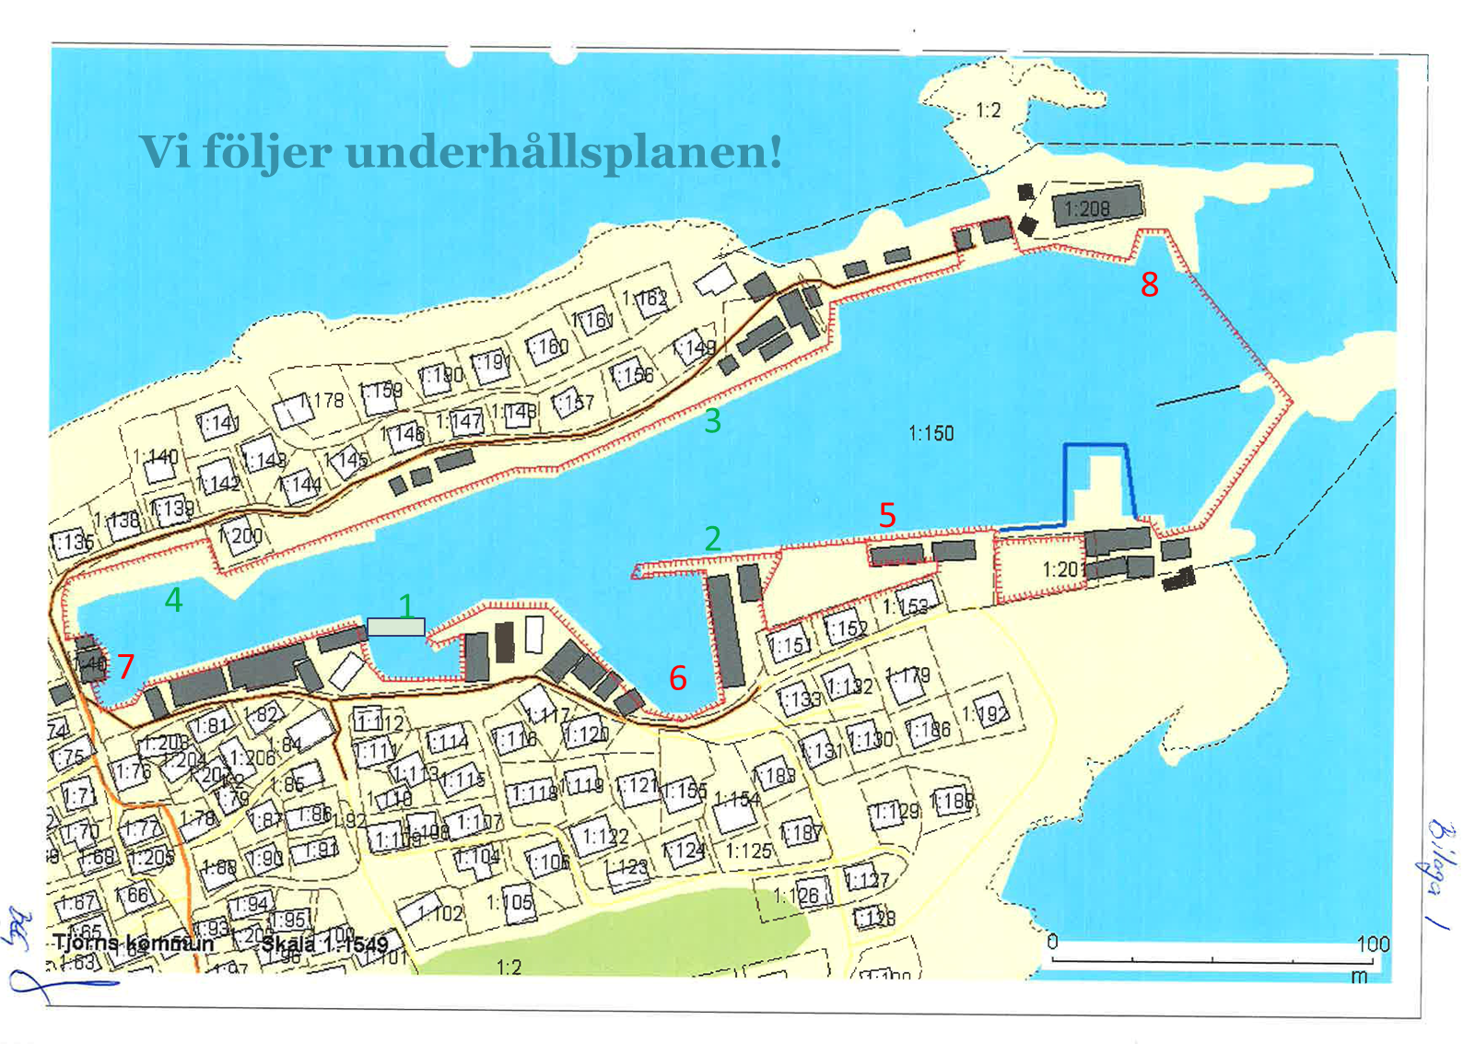
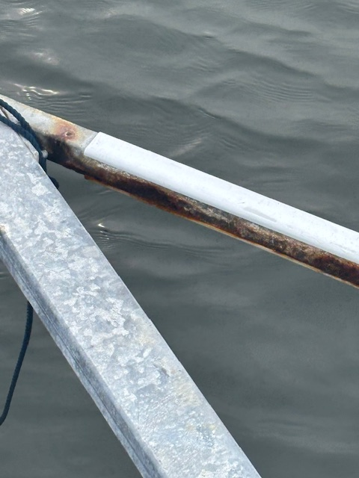
Nästa steg:
Översyn av Y-bommar. Många är rostangripna

Slide 32
På rampen får vi ta upp båtar på max 500kg
Småbåtar, kajaker och jollar
Denna yta skall endast
användas för vinter-
förvaring

Slide 33
Båtplatser
Lediga platser finns för ekor och små båtar.
Brist på större platser. 5 i kö.
Skolan blir klar!

Slide 34
Förslag från styrelsen
Medlem äger rätt att genom föreningen hyra ut sin båtplats i 2:a hand under två år. Därefter tillfaller platsen båtplatskön.
”Båt skall ligga på platsen”.

Slide 35
”Servicehuset”
Bygglov klart!
Löfte om arrende.
Finansiering är en utmaning. Ansökan om bidrag sökt från bl.a. Allmänna Arvsfonden.

Slide 36
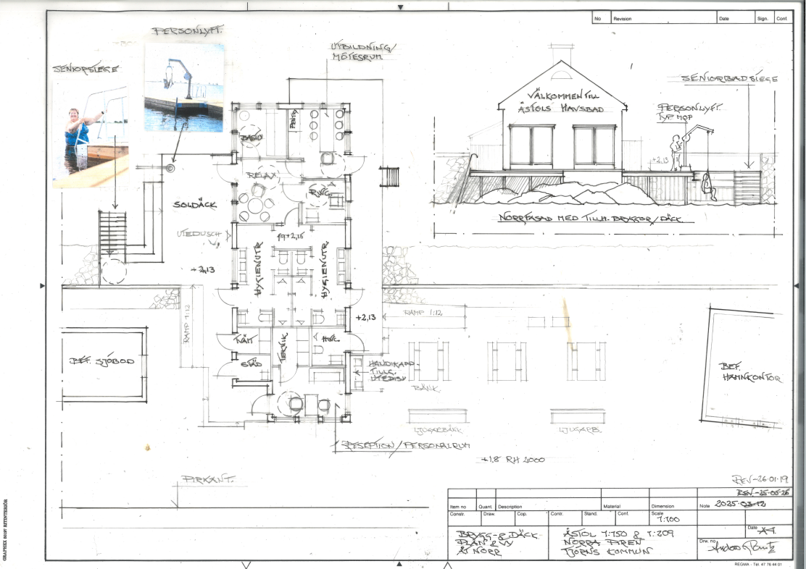
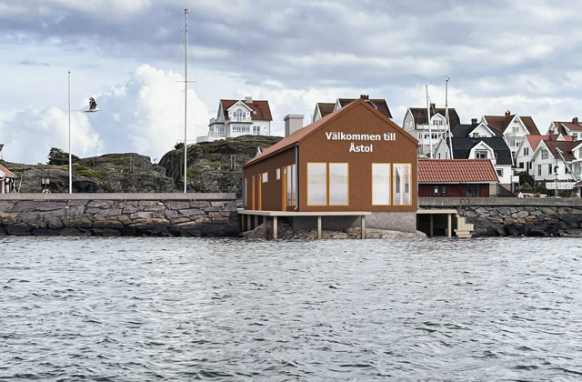
”Servicehuset”

Slide 37
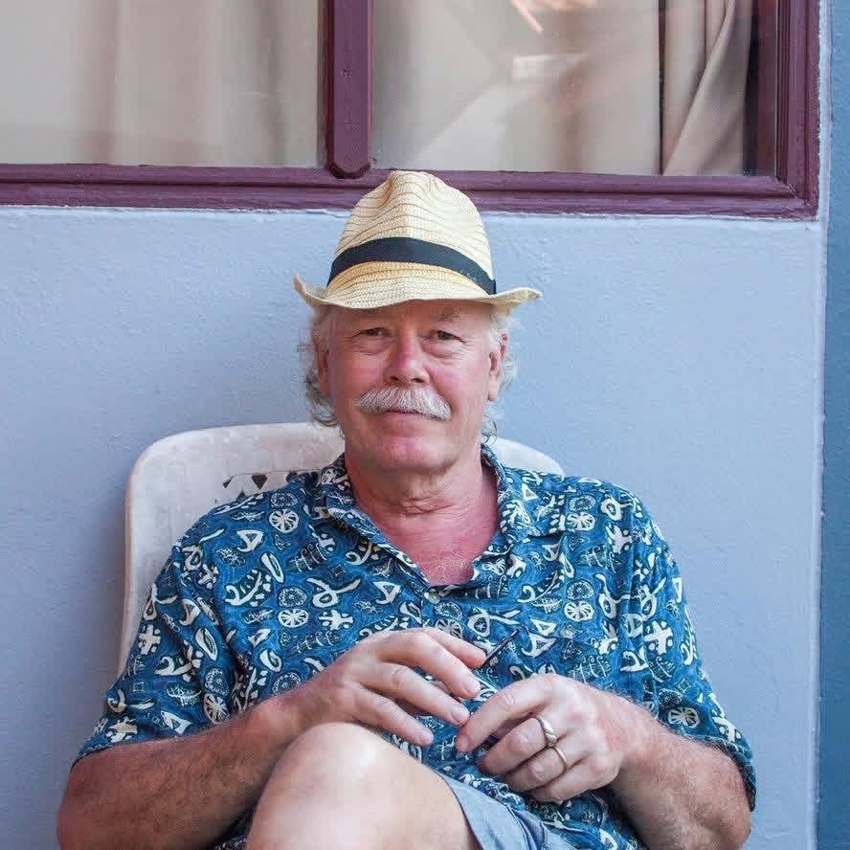
Till minne
Anders Glantz 1953 - 2026

Slide 38
Arrendet med Tjörns Hamnar AB

Slide 39

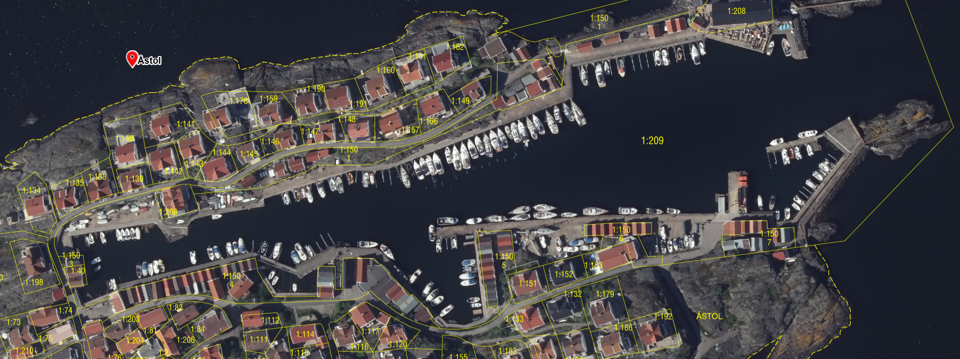
Exempel ny arrendeavgift
Arrende inom Åstol 1:209, Åstol båtförening
Fritidshamn, gästhamn och markyta för båtuppställning
684 bryggmeter varav 495 ”faktueringsbara” bryggmeter
1 180 kvm markyta för båtuppställning
Befintlig arrendeavgift:
Arrendeavgift för hamnanläggning: 3 095 494 kronor / 20 år = 154 775 kr
Arrendeavgift för mark: 45 737 kr / år (33 630 kr + index)
Arrendeavgift för vattenområde/bryggaläggning: 33 697 kr / år (24 777 kr + index)
Total arrendeavgift: 234 209 kr
Ny arrendeavgift
Ingen arrendeavgift för hamnanläggningen utgår
Arrendeavgift för mark: 46 020 kr/år
Arrendeavgift för vattenområde/brygganläggning: 123 750 kr/år
Total arrendeavgift: 169 770 kr/år
MEXL - Din konsult genom hela byggprocessen
Notes:
3 095 494 / 20 = 154 775 kr/år
45 737+ 33 697 = 79 434 kr
Totalt 234 209 kr

Slide 40
Arrendet med Tjörns Hamnar AB
Förändringar vi önskar se i ett nytt avtal:
Relationen mellan fasta platser och gästhamnsplatser
Underhållsansvaret för betongkajer
Vilka skall ha möjlighet att ställa sig i kö till / hyra båtplats?
Finansiering?

Slide 41
TROTJÄNARE

Slide 42
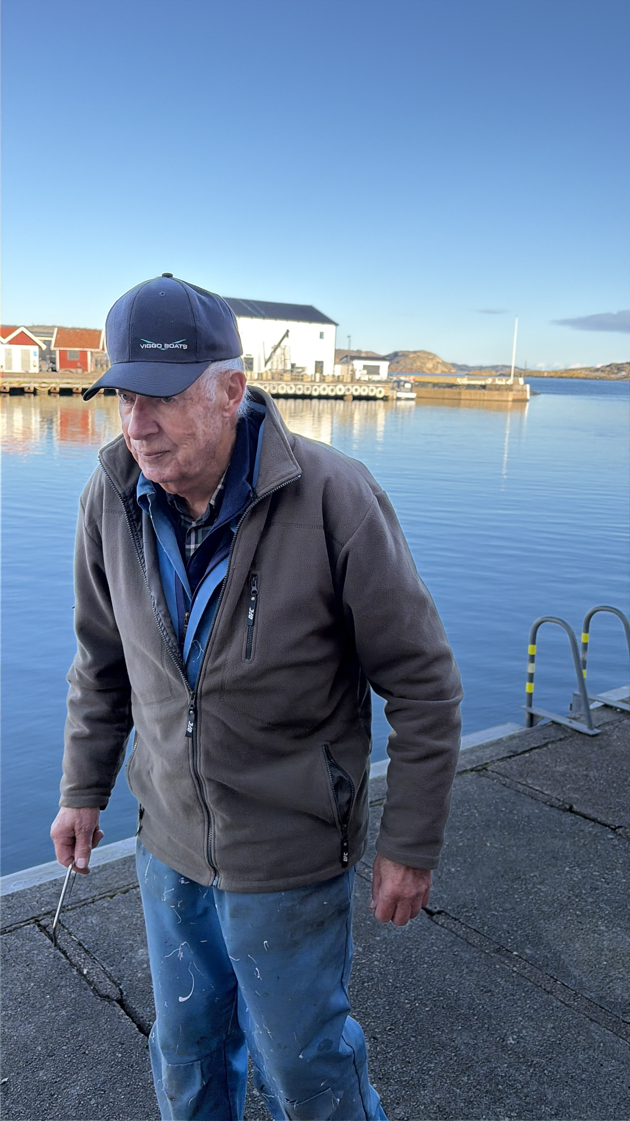
BERNT ALBERT 90 ÅR

Slide 43


Slide 44


Slide 45


Slide 46
Slut! Frågor?
Tack för visad uppmärksamhet!

